Slide 1
A Ficção vai ser mais forte que a Realidade
António Câmara
2018

Slide 2
@TheStoicEmperor
For a few centuries man has tried to make himself like a machine
He's learned to arrive on time
He's learned to repeat after teacher
He's learned to do repetitious tasks reliably
Machines are now better at being machines than man is
Man must now relearn how to be man

Slide 3
Os Mundos de hoje
O Mundo das ideias e dos dados
O Mundo virtual
Aumentando o Mundo real

Slide 4
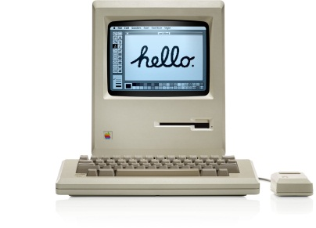

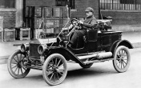
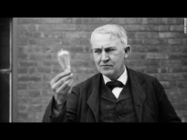

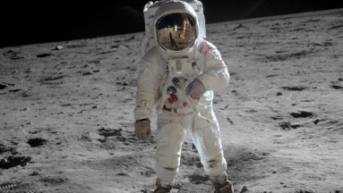
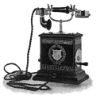

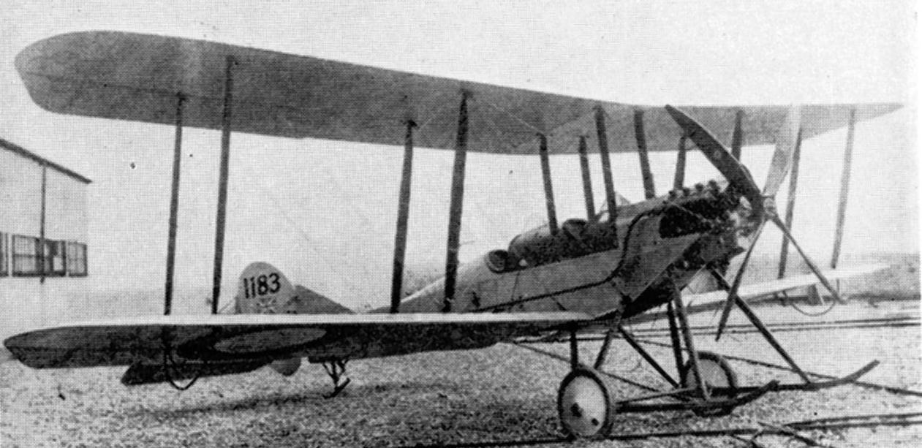
“A Grande Estagnação”
1880
1900
1920
1969
1980
1990

Slide 5
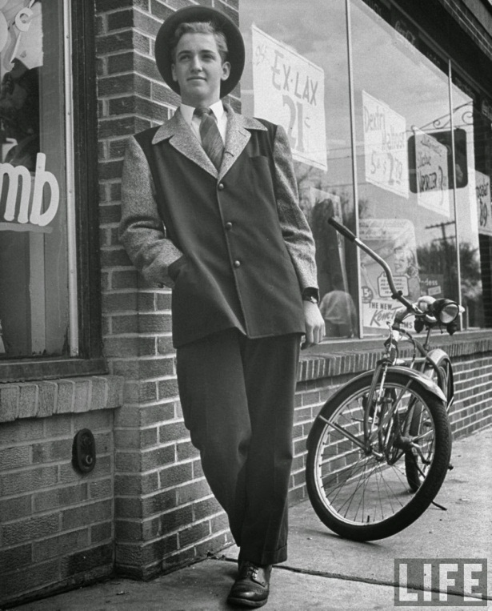
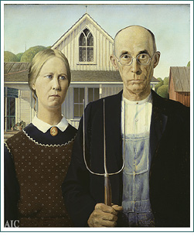
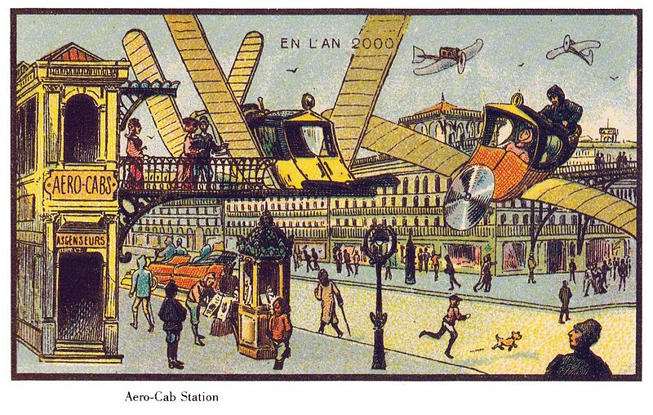
A perspectiva de um jovem de 1900
O Mundo dos pais
O Mundo do Futuro

Slide 6
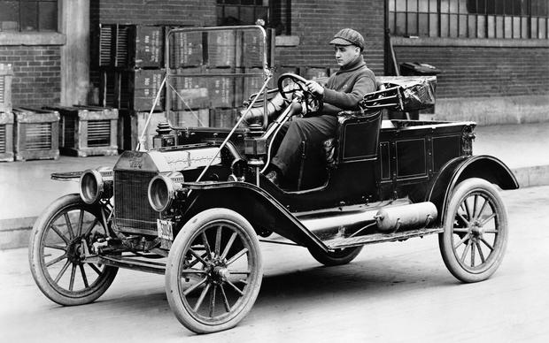

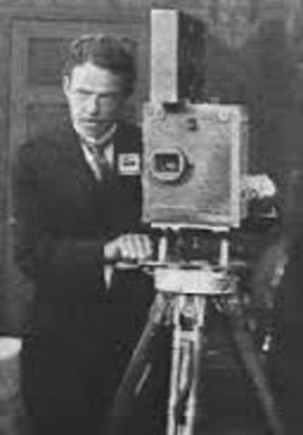

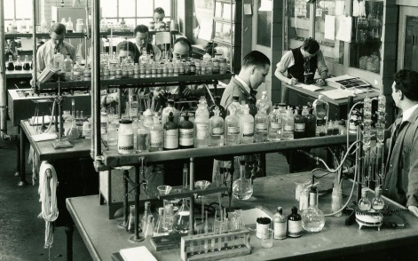
O inventar do Mundo que conhecemos
1880
1900
1920

Slide 7

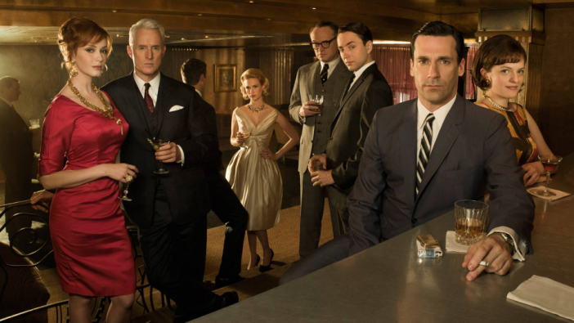
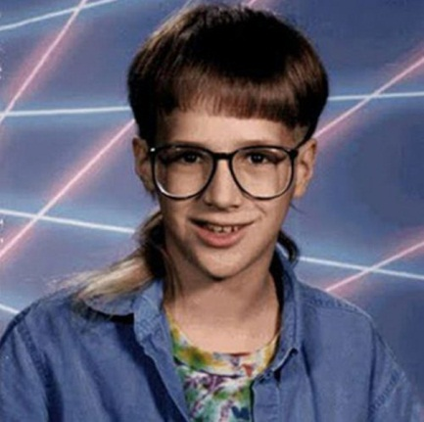
A perspectiva de um jovem de 1970-2000
?
O Mundo dos pais
O Mundo do Futuro

Slide 8
Hoje: um novo “boom” tecnológico?
Internet das Coisas
Interfaces Cérebro - Computador
Automação Industrial
Veículos Autónomos
Computação Quântica
Inteligência Artificial
Energias renováveis
Realidade Virtual e Aumentada
2018

Slide 9
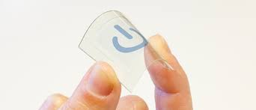
Internet das coisas
https://www.youtube.com/watch?v=hpLE3NekkP0

Slide 10
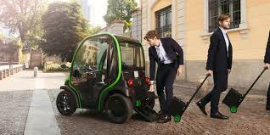
Veículos autónomos
https://www.youtube.com/watch?v=7VImnXmDq6I

Slide 11
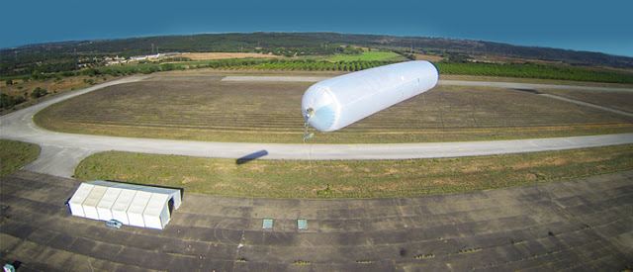
Energias renováveis
https://www.youtube.com/watch?v=4yfz-zWnFTk

Slide 12
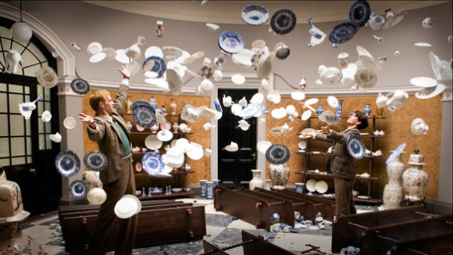
Visualizações ficcionadas do futuro
Literatura e filmes de ficção científica (http://www.filmsite.org/sci-fifilms.html)
Singularity Hub (https://singularityhub.com/)

Slide 13

Visualizações ficcionadas do futuro
The Dune, o melhor filme Sci Fi que nunca foi realizado, Jodorowski
“trailer” em
https://www.youtube.com/watch?v=jg4OCeSTL08
documentário completo em
https://vimeo.com/194295379

Slide 14
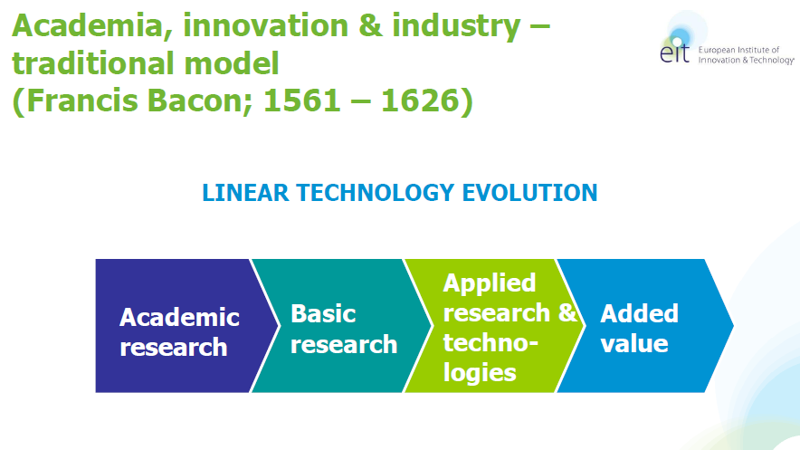
Inventando o futuro
Modelo linear

Slide 15
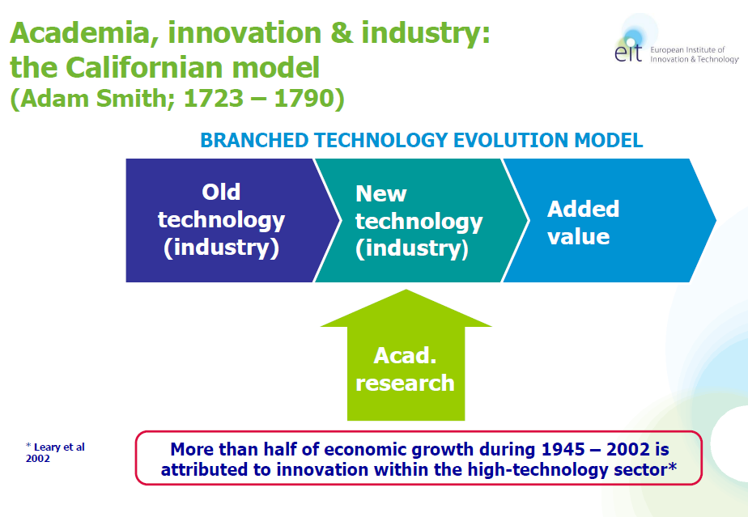
Inventando o futuro
Modelo Californiano

Slide 16
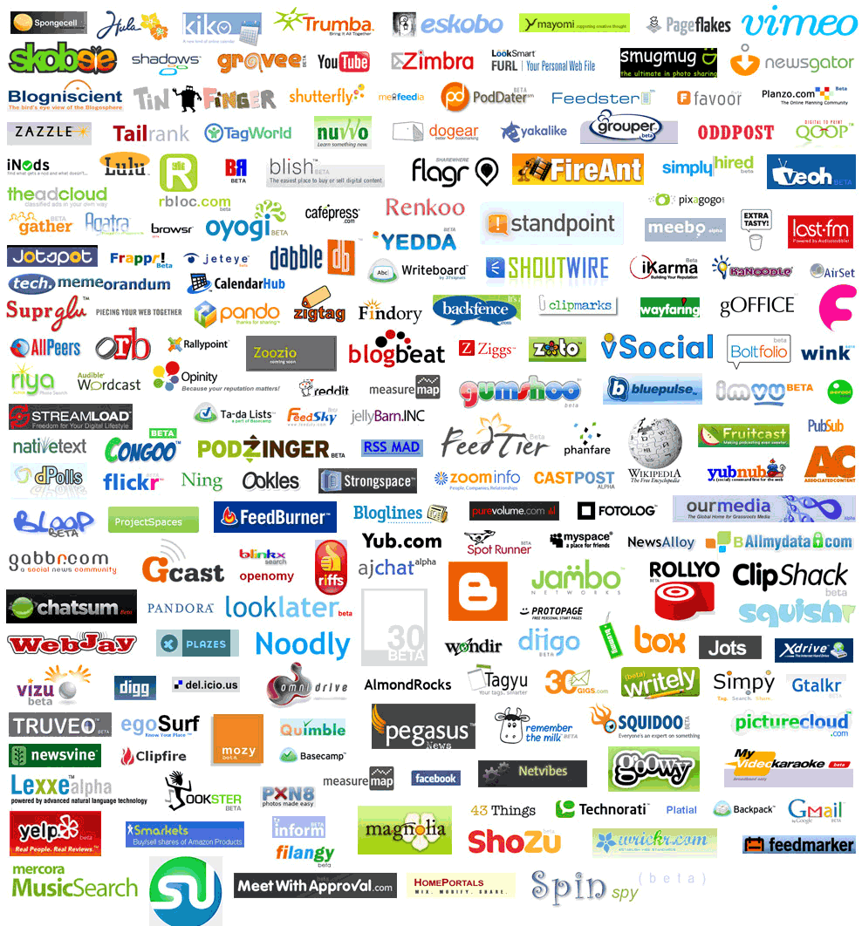

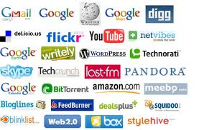


Modelo do Silicon Valley
Angel funded start-ups
Billions of revenue
Winners
User Traction
VC Backing
Picture Credits: Ludwig Gatzke

Slide 17
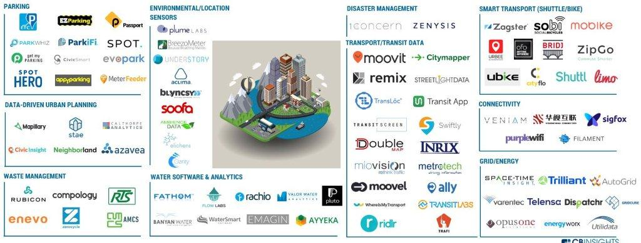
“Smart Cities”

Slide 18
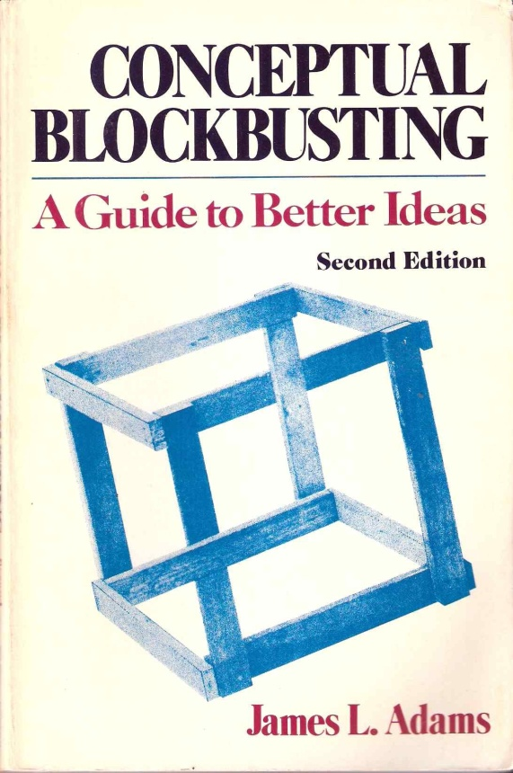
Geração de ideias
Bloqueios perceptuais
ausência de perspectiva e a adopção de estereótipos
Bloqueios emocionais
aversão ao risco e a preferência em criticar em vez de gerar ideias
Bloqueios culturais
ausência de fantasia e humor e o tradicionalismo
Bloqueios ambientais
falta de cooperação e de apoio a ideias inovadoras
Bloqueios intelectuais
acesso a informação por osmose
Adaptado de James Adams, Conceptual Blockbusting
http://courses.washington.edu/art166sp/documents/Spring2012/readings/week_3/2_ConceptualBlockbusting.pdf

Slide 19
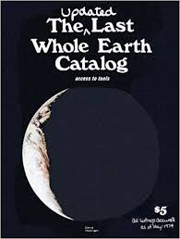
Geração de ideias
Explorar diferentes campos científicos
Persi Diaconis, https://arxiv.org/pdf/1306.3039.pdf
Explorar “half-baked ideas”
I.J. Good, https://projecteuclid.org/download/pdf_1/euclid.ss/1032209661
Explorar intersecções de arte, ciência, cultura e tecnologia
Stephen Wilson, http://userwww.sfsu.edu/infoarts/links/wilson.artlinks2.bio.html

Slide 20
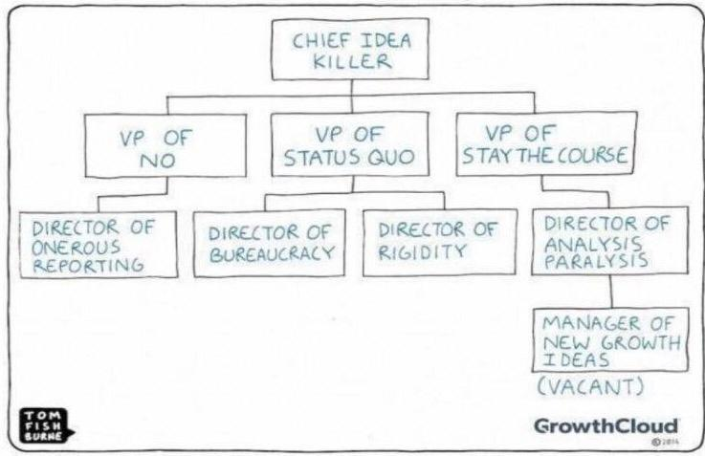
Geração de ideias
“Where is the Pain School”
https://www.shopify.com/guides/what-to-sell/where-to-look-for-product-ideas
How to get Startup Ideas – Paul Graham
Peter Thiel’s CS183: Startup – Class 1 Notes Essay
When Ideas Have Sex
Startup Playbook

Slide 21
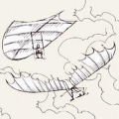
Geração de ideias
Universal Leonardo
(http://www.universalleonardo.org/)
Anarchist Peter Kropotkin
(http://www.ephemerajournal.org/contribution/peter-kropotkin%E2%80%99s-anarchist-vision-organization)
Hippie Abbie Hoffman’s Steal this Book
(https://archive.org/stream/pdfy-TNlDHryRIk4DXKAU/Steal%20This%20Book_djvu.txt)

Slide 22
Inteligência colectiva
Grupos são excelentes para representar papéis, criar listas, resolver problemas, negociar, votar, calendarizar, jogar e imaginar
Preocupação fundamental: eliminar o poder de personalidades dominantes
Alternativas convencionais: “brainstorming” e método de Delphi

Slide 23
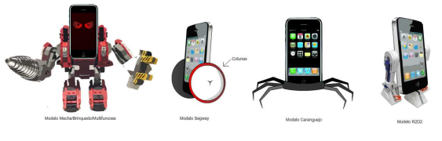
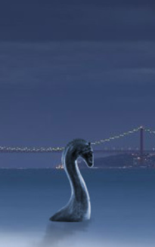
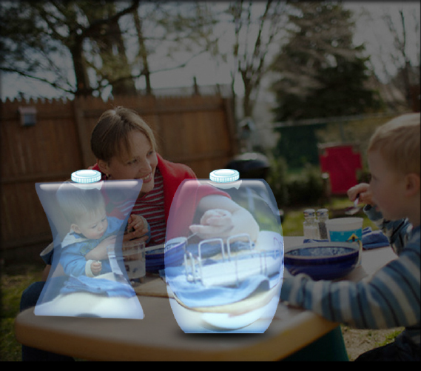
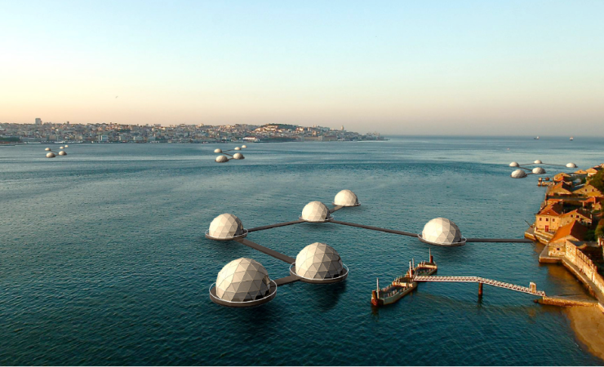
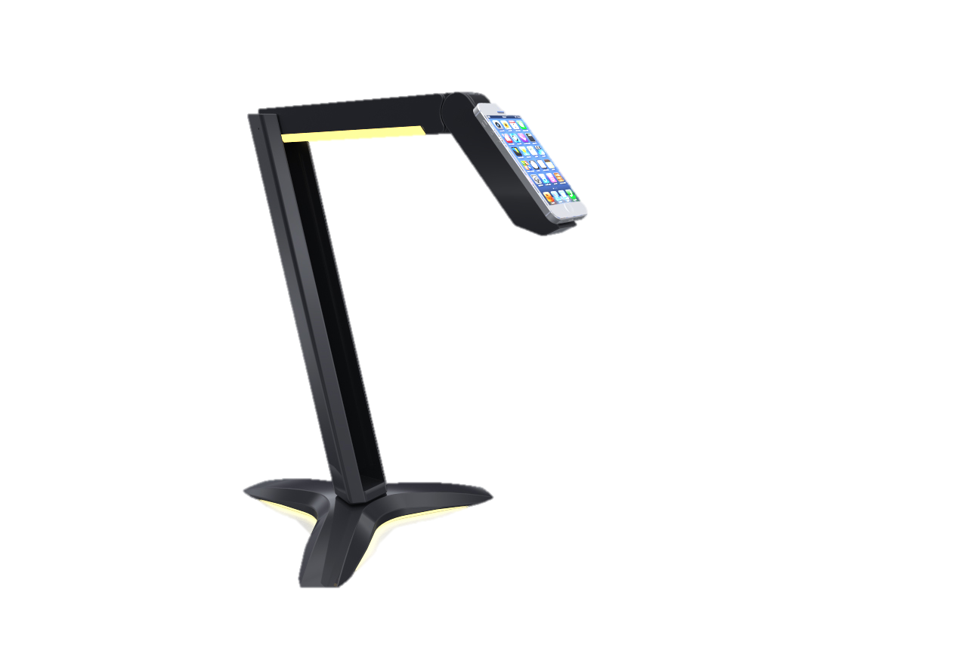
Inteligência colectiva

Slide 24
Inteligência colectiva
Ferramentas em “Open Source” (“hardware” e “software”)
https://opensource.org/
http://openmaterials.org/
http://opensourceecology.org/ (“Global Village Construction set”)
“Crowdsourcing”
http://www.visualcapitalist.com/gig-economy-explained/

Slide 25
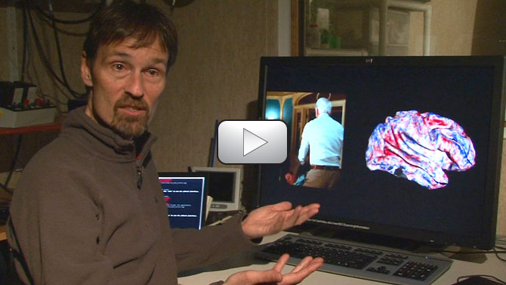
Visualização dos sonhos
http://gallantlab.org/
https://www.youtube.com/watch?v=z8iEogscUl8

Slide 26
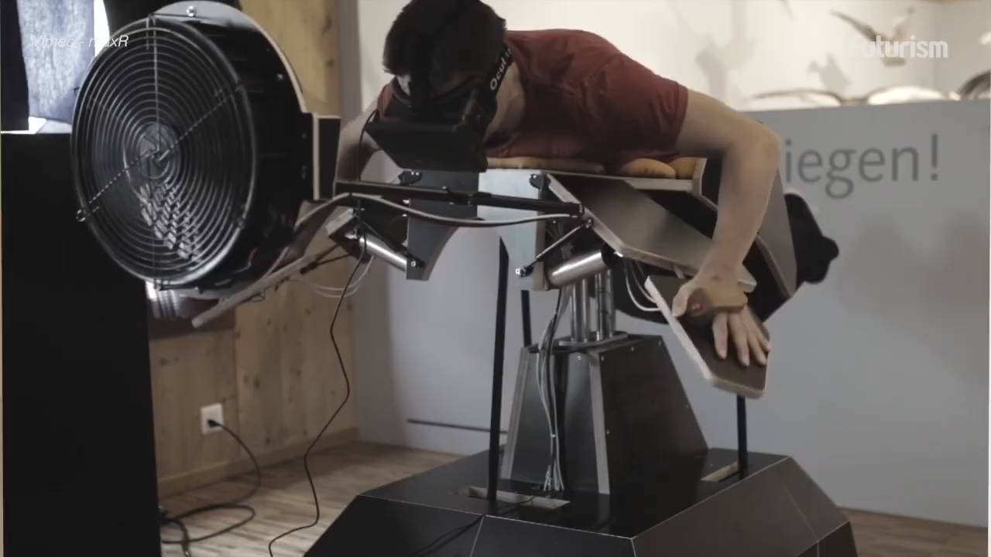
Realidade virtual
Experimentar
Andar, voar, velejar, remar e
conduzir em ambientes virtuais
http://tinyurl.com/hvzprp6

Slide 27
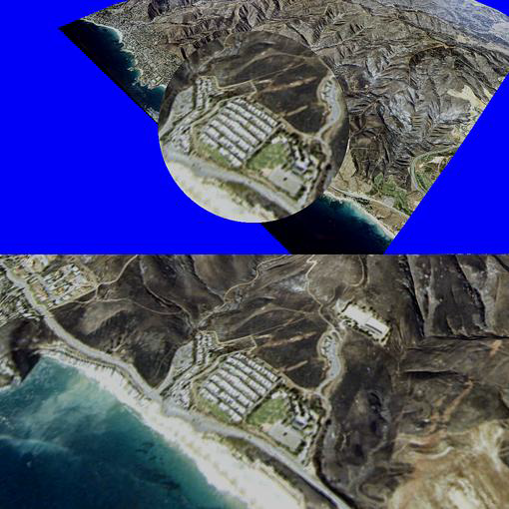
Realidade virtual
  Escalar
  Utilização de filtros

Slide 28
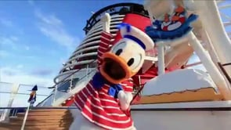

Realidade virtual experiências colectivas
  Disney Cruise,
  2013, EUA
https://vimeo.com/98774378

Slide 29

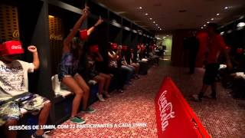
Realidade virtual experiências colectivas
  Coca-Cola World Cup
  2014, Brasil
http://tinyurl.com/hlmjbbg
https://www.youtube.com/watch?v=gQt6Vw8nCjY

Slide 30
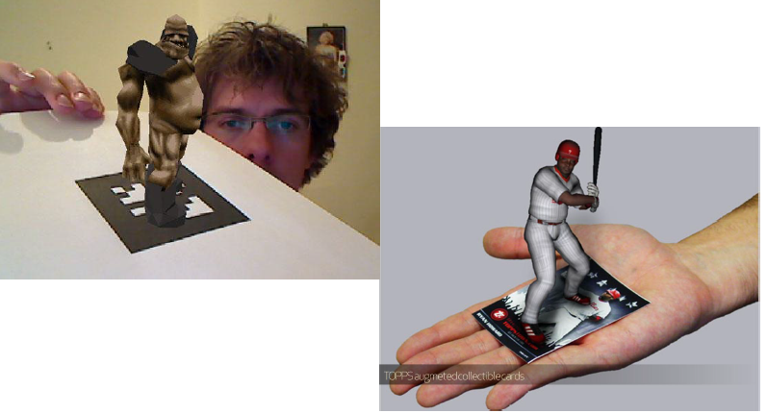
Realidade aumentada baseada em marcas
https://www.youtube.com/watch?v=jmrLAaF2DgA https://www.youtube.com/watch?v=rB3Yn1mCo8k

Slide 31
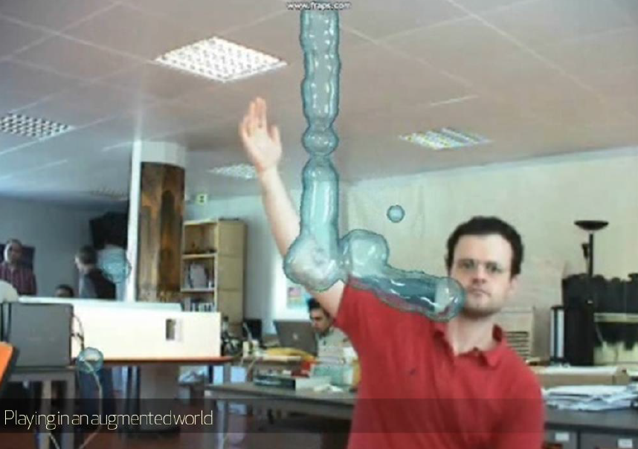
Realidade aumentada sem marcas
https://www.youtube.com/watch?v=qXcIZ1R68SQ
https://www.youtube.com/watch?v=XlYxEbznsfU

Slide 32
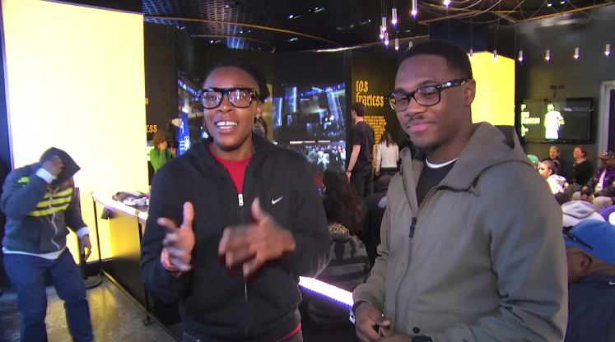
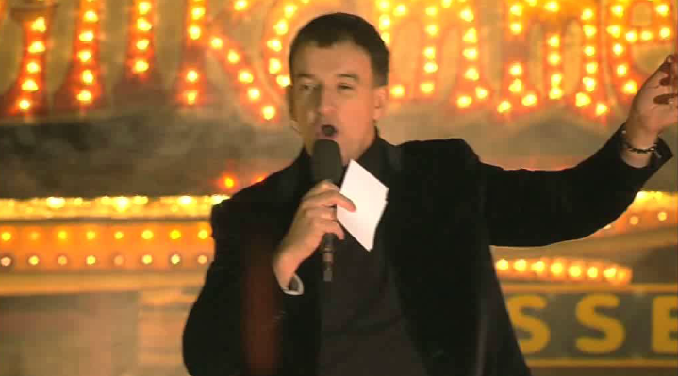

Realidade aumentada sem marcas
https://www.youtube.com/watch?v=CmphF7SMkK4
https://www.youtube.com/watch?v=eM_cv3blX_w
https://vimeo.com/8487908

Slide 33
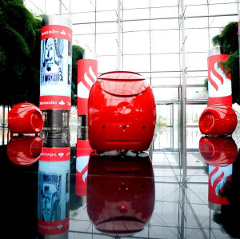

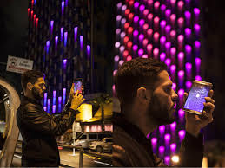
Realidade aumentada não ortodoxa
https://www.youtube.com/watch?v=0qhyjnD0R4Y
https://www.youtube.com/watch?v=bzDIJ6TTc6w
https://www.youtube.com/watch?v=JYcL_seW3fY

Slide 34
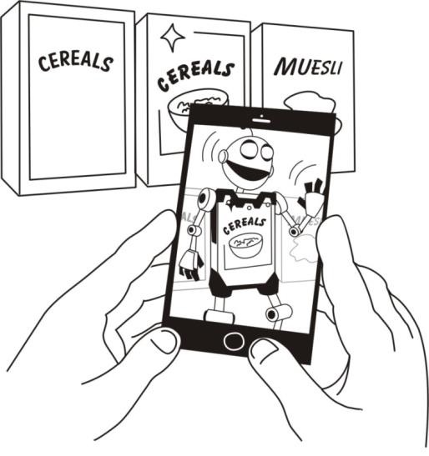
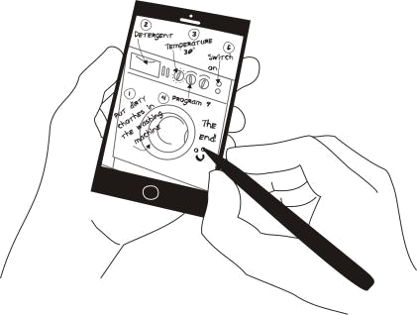
Realidade aumentada aditiva
https://www.youtube.com/watch?v=FfiXhOmw2Rs
https://www.youtube.com/watch?v=me3J2l7tc70&feature=youtu.be

Slide 35
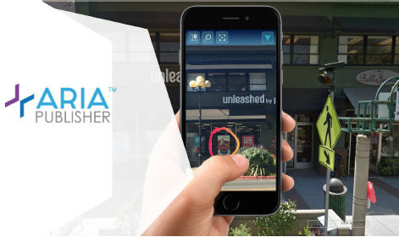
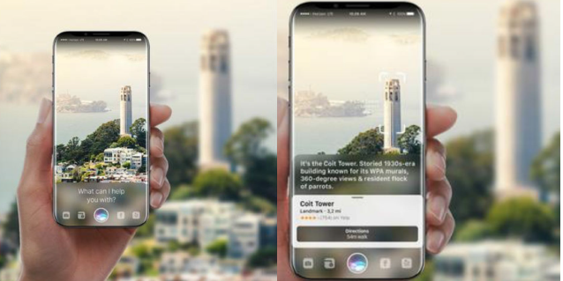
Realidade aumentada indexando o Mundo com ARIA
https://youtu.be/TSWZLUv-vhk

Slide 36
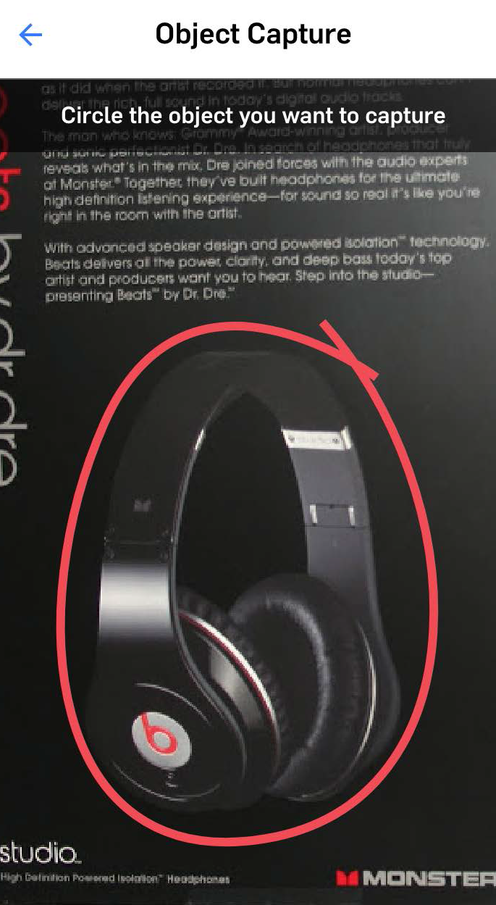
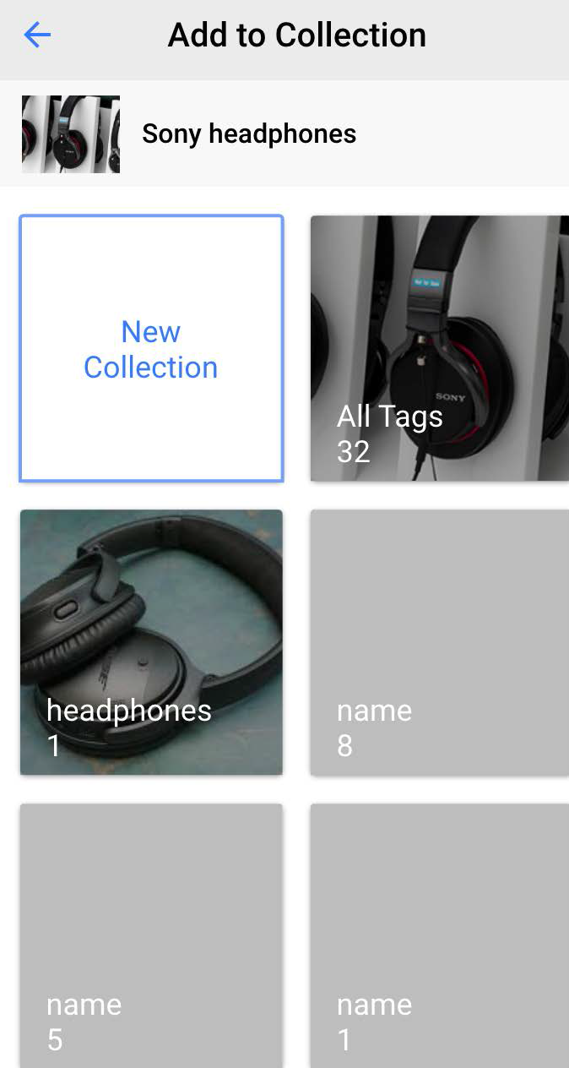
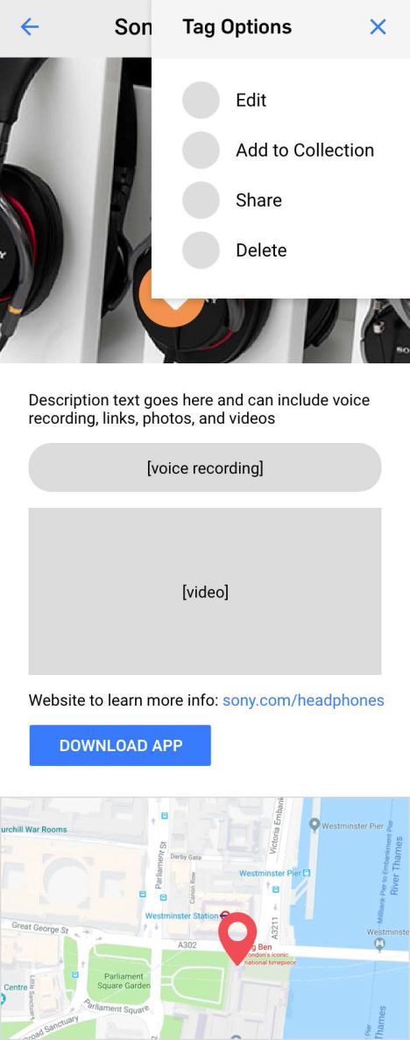
Realidade aumentada indexando o Mundo com ARIA

Slide 37




Realidade aumentada indexando o Mundo com o ARIA
“Augmented Positioning System”

Slide 38


Realidade aumentada indexando o Mundo com o ARIA
A Internet dos Cidadãos

Slide 39

Realidade aumentada indexando o Mundo com o ARIA
A Internet dos Cidadãos
Democracia local
Media local*
Artistas e artesãos locais trabalhando para o Mundo
Poupança de energia e água
Redução, re-utilização e reciclagem
“Santuários”
Realização dos sonhos utópicos de Peter Kropotkin**
e Abbie Hoffman’s
*https://www.coindesk.com/insightful-ico-telecom-giant-telenor-wants-to-disrupt-media-with-tokens/
**http://www.ephemerajournal.org/contribution/peter-kropotkin%E2%80%99s-anarchist-vision-organization

Slide 40
“Links” aleatórios e inspiracionais
Algocracia
https://hbr.org/2018/07/want-less-biased-decisions-use-algorithms
Educação na Coreia do Sul
https://community.computingatschool.org.uk/resources/5376/single
Tour de France numa mesa
https://mobile.twitter.com/KPP/status/1027914426899423232/video/1
Inteligência artificial e arte
https://www.youtube.com/watch?v=ii9qyjrhgcY&feature=youtu.be
“Jet suits”
https://www.wired.com/story/how-much-power-does-it-take-to-fly-in-a-real-life-jet-suit?mbid=social_twitter

Slide 41
“Links” aleatórios e inspiracionais
AR/VR no cinema
https://twitter.com/tomemrich/status/1030153094460362752
“Google ads”
https://vimeo.com/162002683
https://www.youtube.com/watch?v=Zr4JwPb99qU&feature=youtu.be
Lentes virão depois dos óculos de realidade aumentada
https://tinyurl.com/y92h6ajc
“Roy Orbinson Hologram Tour”
https://www.cbc.ca/news/canada/toronto/roy-orbison-hologram-tour-1.4790231

Slide 42
“Links” aleatórios e inspiracionais
Surpresas e “storytelling”
https://www.septembercfawkes.com/2017/12/5-types-of-surprises.html
Máquinas para voar
https://medium.com/fast-company/meet-the-mad-geniuses-building-personal-flying-machines-d7d25961d0a0
Realidade aumentada volumétrica
https://next.reality.news/news/vr-veteran-jaunt-develops-portable-3d-capture-service-for-volumetric-augmented-reality-content-0186833/
https://twitter.com/Grahaphics/status/1037330897492692992
“Look Ma: three hands”
https://futurism.com/robotic-limb-multitasking/

Slide 43
“Links” aleatórios e inspiracionais
O futuro de realidade aumentada
https://www.youtube.com/watch?v=cW1SaYHhxy0&feature=youtu.be
O futuro de robótica
https://twitter.com/medialab/status/1045332971849428993

Slide 44
asc@fct.unl.pt
https://www.facebook.com/groups/183536175571026/
http://ygroup.eu
www.aromni.com

